Slide 1

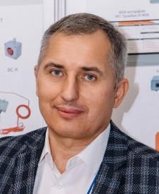
Комплекс речевой палатной сигнализации «Тромбон СОРС-Мед»
Ознакомление с составом комплекса.
Взаимодействие компонентов.
Особенности подключения и конфигурирования оборудования.
Шарый Андрей
Руководитель отдела развития ООО "Оникс СБ"
trombon.org
trombon.org

Slide 2

Назначение комплекса «Тромбон СОРС-Мед»
Комплекс речевой палатной сигнализации «Тромбон СОРС-Мед» предназначен
Обеспечения экстренного вызова медицинской сестры (сигнальный режим «экстренный вызов»):
- сантехнические зоны или в любом другом помещении отделения, активированный с вызывного сигнализатора;
- пациентом из палаты, активированный с индивидуального вызывного сигнализатора;
- лежачим на кровати «обездвиженным» пациентом, активированный с кистевого контактора.
Обеспечения двухсторонней голосовой связи между:
- пациентом и медсестрой (голосовой режим «связь: пациент-медсестра»), активированный с переговорного устройства пациента;
- между медсестрой и дежурным врачом (голосовой режим «связь: медсестра-врач»), активированной с пульта медсестры;
- между медсестрой и медсестрой (голосовой режим «связь: медсестра- медсестра»).
3. Обеспечения громкоговорящей связью.
Комплекс «Тромбон СОРС-Мед» создавался в соответствии с требованиями
- раздела 7.6.8 «Вызывная сигнализация» СП158.13330.2014 Здания и помещения медицинских организаций (правила проектирования);
- раздела 5.8 «Вызывная сигнализация» ГОСТ Р 70299-2022 Слаботочные системы. Кабельные системы. Слаботочные системы зданий медицинского назначения. Общие положения;
- раздела 7.6.7 «Двусторонняя голосовая связь» СП158.13330.2014 Здания и помещения медицинских организаций (проектируется по СП 134.13330).
trombon.org

Slide 3
Нормативная документация
ГОСТ Р 70299-2022 Слаботочные системы. Кабельные системы. Слаботочные системы зданий медицинского назначения. Общие положения.
5.8.2 Требования к минимальному составу системы палатной сигнализации.
СП158.13330.2014 Здания и помещения медицинских организаций.
7.6.8.2 Требования к минимальному составу системы палатной сигнализации.
- пульт медсестры (центральный пульт);
- служебный терминал (переговорное устройство) врача;
- двухстороннее сигнально-переговорное устройство пациента;
- сигнально-вызывные устройства различных типов (кнопочные, шнуровые и пр.);
- ориентирующий светильник (сигнальная лампа);
- палатный терминал (переговорное устройство);
- серверное оборудование.
trombon.org

Slide 4
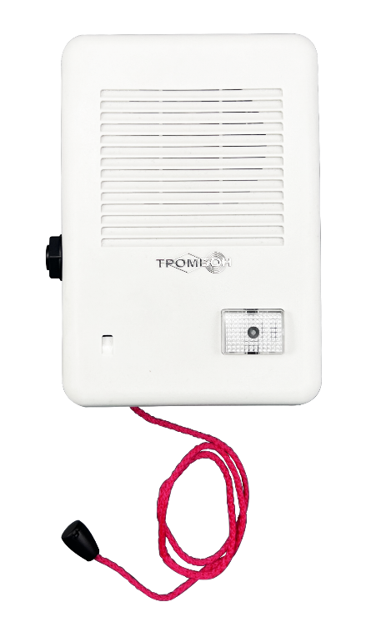
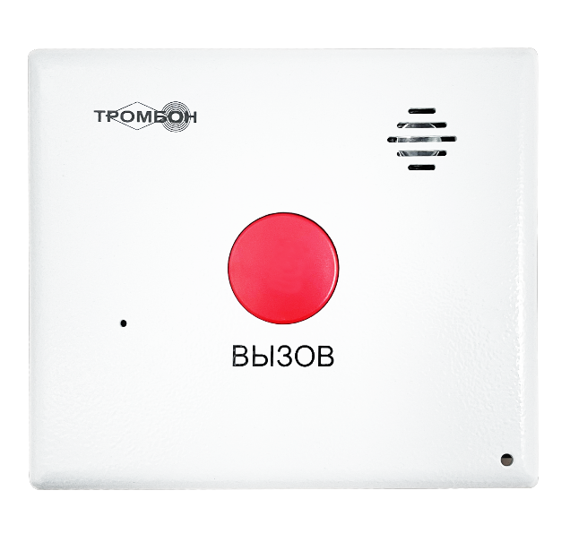
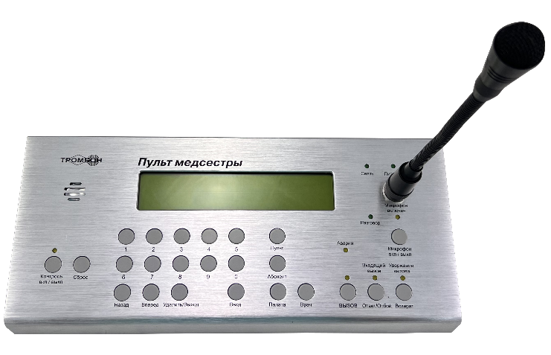
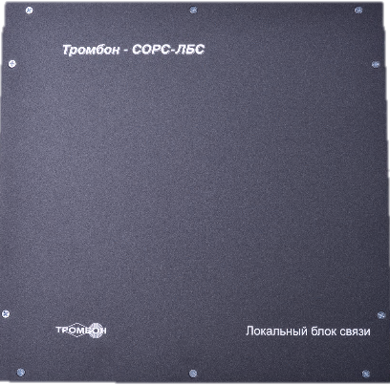
Основные компоненты комплекса речевой палатной сигнализации «Тромбон СОРС-Мед»
Пульт медсестры Тромбон СОРС-Мед-ПМ
Оборудование серверное
Тромбон СОРС-ЛБС
Устройство пациента
Тромбон СОРС-Мед-УП
Терминал палатный Тромбон СОРС-Мед-ТП
trombon.org

Slide 5

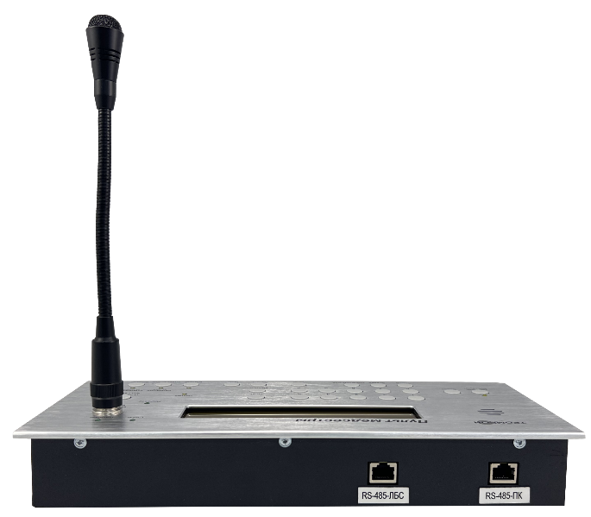
Пульт медсестры «Тромбон СОРС-Мед-ПМ»
Предназначен для фиксации вызовов от пациента(-ов), а также для приёма и передачи голосовых
сообщений между медицинским персоналом (медсестрой) и врачом или пациентом.
Приём и передача сообщений осуществляется через локальный блок связи «Тромбон СОРС-ЛБС».
Пульт является основным компонентом системы «Тромбон СОРС-Мед»
Он представляет медперсоналу возможность:
Принимать вызовы от устройств пациента (УП), терминала служебного (ТС), терминалов палатных (ТП) и других пультов медсестры (ПМ);
Организовать голосовую связь с абонентом;
Послать вызов на выбранные устройства пациента (УП), терминал служебный (ТС), терминал палатный (ТП) и другой пульт медсестры (ПМ);
Совершать групповые вызовы в зону из нескольких устройств пациента (УП);
Организация громкоговорящей связи (ГГС) и режима оповещения;
Совершить «скрытый» вызов на устройство пациента (УП) и терминал палатный (ТП);
Контролировать состояние системы.
trombon.org

Slide 6
Пульт медсестры «Тромбон СОРС-Мед-ПМ»
Предназначен для фиксации вызовов от пациента(-ов), а также для приёма и передачи голосовых
сообщений между медицинским персоналом (медсестрой) и врачом или пациентом.
Приём и передача сообщений осуществляется через локальный блок связи «Тромбон СОРС-ЛБС».
Технические характеристики:
Основное постоянное напряжение питания от блока Тромбон СОРС-ЛБС 8 … 36 В
Мощность, потребляемая от блока Тромбон СОРС-ЛБС, не более 1,8 Вт
Количество портов RS485 (четырёхпроводной) для связи с ЛБС 1
Количество портов RS485 (двух проводной) для связи с ПК 1
Максимальная длина линий связи между с ЛБС и ПК 1200 м
Количество пультов медсестры (ПМ), подключаемых к одному ЛБС 1 шт.
Количество пультов медсестры в 1 системе 1 - 4 шт.
Количество устройств пациента (УП) и терминалов палатных (ТП) 512 шт.
Количество зон оповещения 99 шт.
Габаритные размеры Пульта без микрофона, не более 320х142х50 мм
Типовая длина микрофона 235 мм
Вес пульта медсестры, не более 1,4 кг
Материал корпуса сталь, алюминий
Рабочий диапазон температур 0 … 40°С
Климатическое исполнение IP40
trombon.org

Slide 7
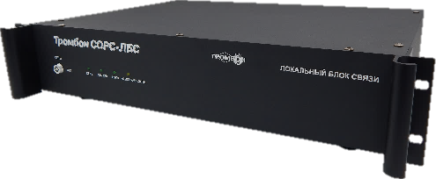
Оборудование серверное «Тромбон СОРС-ЛБС»
Локальный блок связи предназначен для обеспечения коммутационной связью и питанием 36 вольт
других компонентов системы «Тромбон СОРС-Мед».
Технические характеристики:
Основное напряжение питания ЛБС 230В
Потребляемая мощность от сети 230В, не более 60Вт
Напряжение резервного питания 10 … 14В
Тип резервных аккумуляторных батарей AGM 12В, 7/9 Ач
Количество аккумуляторных батарей 1…2 шт.
Количество портов RS485 (четырехпроводной) для связи с другими ЛБС 2
Максимальная длина линии связи между соседними ЛБС 1200м
Количество портов RS485 для связи с устройствами пациента (УП) 4
Количество устройств пациента (УП) на 1 линии/на 1 ЛБС до 8/ до 32
Максимальная длина линий связи с устройствами пациента (УП) 1200м Количество портов RS485 для связи с пультом медсестры (ПМ) 1
Количество пультов медсестры (ПМ) на 1 ЛБС 1
Максимальная длина линии связи с пультом медсестры (ПМ) 1200м
Напряжение питание устройств пациента (УП) и пульта медсестры (ПМ) 36В
Максимальный ток питания устройств пациента (УП), на каждую линию 300мА
Количество ЛБС в 1 системе 1 - 16 шт.
Навесное исполнение
19” рэковое исполнение
ЛБС n+1
ЛБС n-1
ПМ
УП (ТП, ТС)
«ПУСК»
«НЕИСПРАВНОСТЬ»
АКБ*
АКБ*
230В
trombon.org
trombon.org

Slide 8
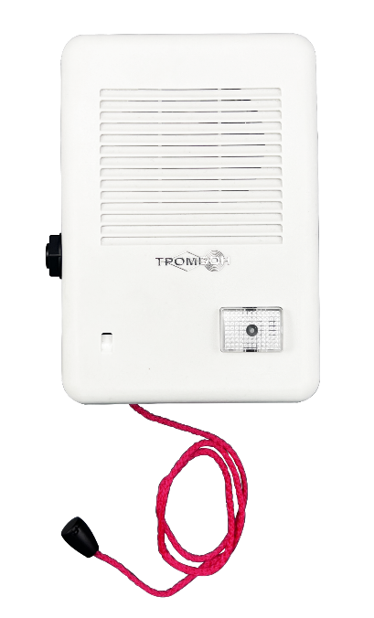
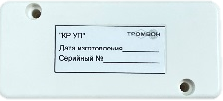
Устройство пациента «Тромбон СОРС-Мед-УП»
Коробка распределительная «Тромбон СОРС-Мед-КР»
Устройство пациента «Тромбон СОРС-Мед-УП» двустороннее переговорное сигнальное устройство,
компонент комплекса «Тромбон СОРС-Мед» предназначен для обеспечения экстренного вызова
медсестры пациентом и обеспечения двухсторонней голосовой связи между пациентом и медсестрой.
Описание:
УП является двусторонним переговорным устройством комплекса «Тромбон СОРС-Мед»;
УП устанавливается в больничных палатах возле спального места пациента;
УП имеет встроенные микрофон, громкоговоритель, кнопку для вызова медицинского персонала, индикатор состояния вызова помощи;
УП имеет шнур экстренного вызова медицинского персонала предназначенный для пациентов из маломобильных групп населения;
УП имеет разъём подключения дополнительного устройства типа «Кнопка выносная» для осуществления экстренного вызова медицинского персонала пациентом МГН;
УП имеет возможность подключения внешнего индикатора состояния вызова типа «Светильник ориентирующий».
Тромбон СОРС-Мед-УП
Тромбон СОРС-Мед-КР
trombon.org

Slide 9
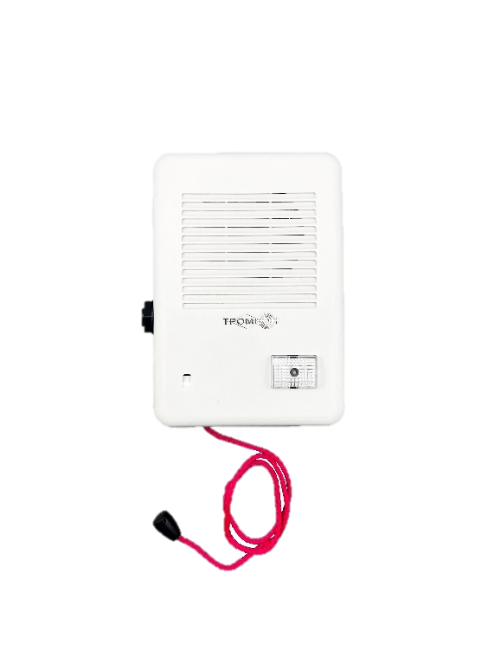
Устройство пациента «Тромбон СОРС-Мед-УП»
Коробка распределительная «Тромбон СОРС-Мед-КР»
Устройство пациента «Тромбон СОРС-Мед-УП» двустороннее переговорное сигнальное устройство,
компонент комплекса «Тромбон СОРС-Мед» предназначен для обеспечения экстренного вызова
медсестры пациентом и обеспечения двухсторонней голосовой связи между пациентом и медсестрой.
Тромбон СОРС-Мед-УП
Тромбон СОРС-Мед-КР
+ - А В
ПС+ ПС- С+ С-
От Тромбон СОРС-ЛБС
+ - А В
+ - А В
К следующему устройству Тромбон СОРС-Мед
trombon.org

Slide 10
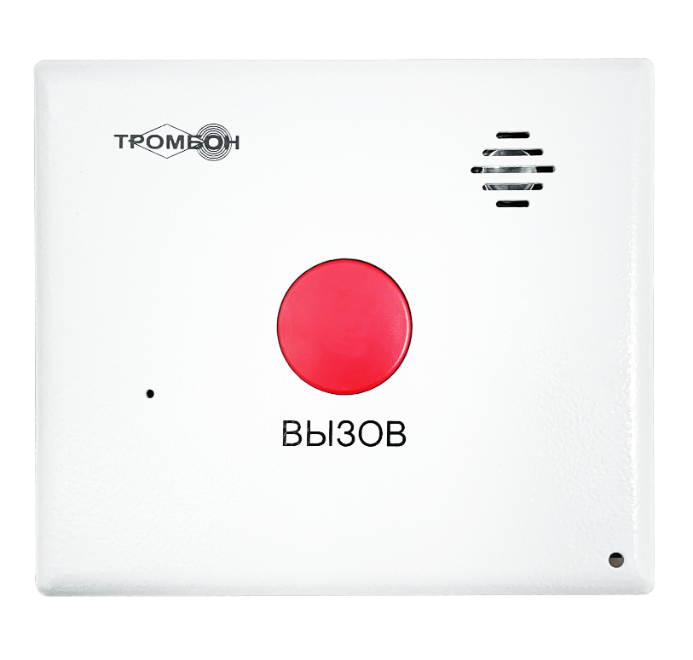
Терминал палатный «Тромбон СОРС-Мед-ТП»
Двустороннее переговорное вызывное устройство, предназначен для установки в многоместной палате
для обеспечения независимого экстренного вызова медсестры каждым пациентом с помощью вызывных сигнализаторов, а также обеспечения двухсторонней голосовой связи между пациентами и медсестрой.
Описание:
ТП является двусторонним переговорным устройством комплекса «Тромбон СОРС-Мед»;
ТП устанавливается в больничных палатах возле её дверного проёма;
ТП имеет встроенные микрофон, громкоговоритель, кнопку для вызова медицинского персонала, индикатор состояния вызова помощи;
ТП имеет разъёмы подключения устройств типа «Вызывной сигнализатор Тромбон СОРС-Мед-ВС»;
ТП имеет возможность подключения внешнего индикатора состояния вызова типа «Светильник ориентирующий Тромбон СОРС-Мед-СО».
Тромбон СОРС-Мед-ТП
trombon.org

Slide 11
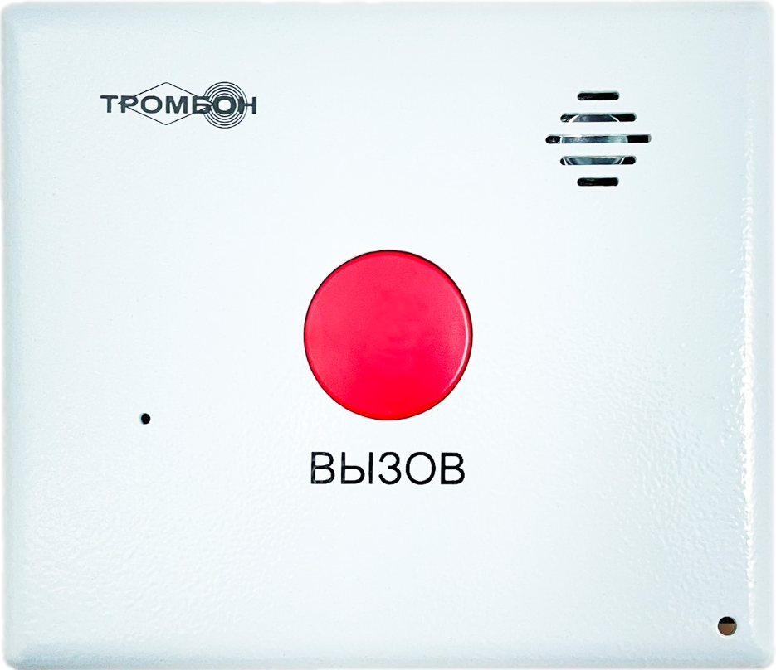
Терминал палатный «Тромбон СОРС-Мед-ТП»
Двустороннее переговорное вызывное устройство, предназначен для установки в многоместной палате для обеспечения независимого экстренного вызова медсестры каждым пациентом с помощью вызывных сигнализаторов, а также обеспечения двухсторонней голосовой связи между пациентами и медсестрой.
Технические характеристики:
Максимальное количество подключаемых вызывных сигнализаторов (ВС) 8
Напряжение питания, постоянное,
по линии связи от Тромбон СОРС-ЛБС 12…36 В*
Потребляемая мощность, не более 0,4 Вт
Интерфейс связи RS485
Максимальная длина линий интерфейса связи RS485 1200 м
Габаритные размеры ТП не более (высота, ширина, толщин 165х190х33 мм
Вес ТП, не более 1 кг
Диапазон температур эксплуатации ТП +5…+40°С
Класс защиты IP40
От Тромбон СОРС-ЛБС
К следующему устройству
Тромбон СОРС-Мед
СО
К следующему ТП (УП, ТС)
От ЛБС
До 8шт. ВС
trombon.org

Slide 12
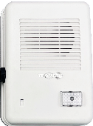
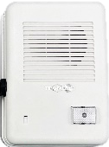
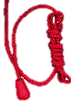
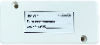
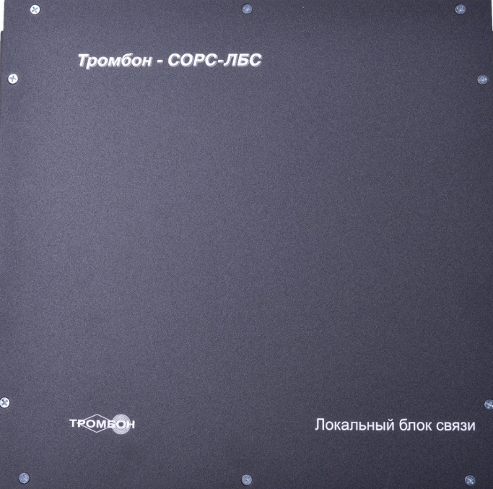

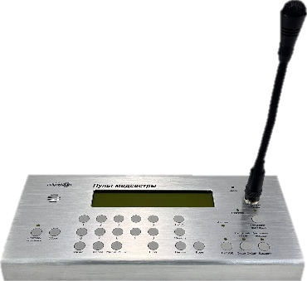
Структурная схема подключений в системе «Тромбон СОРС-Мед»
УП№1
УП№2
УП
№3
УП
№4
УП
№8
RS-485
к ЛБС n-1
УП№1
УП№2
УП
№3
УП
№4
УП
№8
ЛС 4
RS-485
ЛС 3
RS-485
Пуск
ЛС 2
RS-485
ТП№1
ТП№2
ТП№3
ТП№8
Неисправность
ЛС 1
RS-485
230В
RS-485
к ЛБС n-1
УП№1
УП№2
ТС
ТП№3
ТП№4
СОРС-Мед-ПМ
RS-485
1200 м

Slide 13
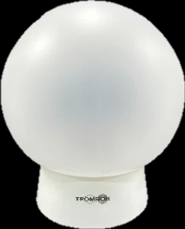
Светильник ориентирующий
«Тромбон СОРС-Мед-СО»
Двустороннее переговорное вызывное устройство, предназначен для установки в многоместной палате для обеспечения независимого экстренного вызова медсестры каждым пациентом с помощью вызывных сигнализаторов, а также обеспечения двухсторонней голосовой связи между пациентами и медсестрой.
Тромбон СОРС-Мед-СО
Тромбон СОРС-Мед-УП
Тромбон СОРС-Мед-СО
Тромбон СОРС-Мед-ТП
Тромбон СОРС-Мед-КР
+ - А В
ПС+ ПС- С+ С-
От Тромбон СОРС-ЛБС
К следующему устройству Тромбон СОРС-Мед
От Тромбон СОРС-ЛБС
+ - А В
+ - А В
К следующему устройству Тромбон СОРС-Мед
trombon.org

Slide 14
Количество устройств «Тромбон СОРС-Мед»
на одной линии Тромбон СОРС-ЛБС
Из руководства по эксплуатации на Тромбон СОРС-ЛБС:
Мощности, потребляемые компонентами системы
Тромбон СОРС-Мед, Вт
Тромбон СОРС-Мед-УП активный режим 0,4
Тромбон СОРС-Мед-ТП активный режим 0,4
Тромбон СОРС-Мед-ТС активный режим 0,4
Тромбон СОРС-Мед-ВС 0,1
Тромбон СОРС-Мед-СО 3
Напряжение питание абонентских устройств и пульта диспетчера 36В
Максимальный ток питания абонентских устройств, на каждую линию 300мА
Выделенная мощность одной линии для СОРС-Мед-УП
(ТП, ТС) 10.8Вт
0,4 Вт
0,4 Вт
3,0 Вт
RS-485
к ЛБС n-1
УП
УП
СО
3,8 Вт
ЛС 4
RS-485
ЛС 3
RS-485
Пуск
ЛС 2
RS-485
Неисправность
ЛС 1
RS-485
0,4 Вт
3,0 Вт
0,4 Вт
3,0 Вт
230В
RS-485
к ЛБС n-1
СО
УП
СО
ТП
6,8 Вт
СОРС-Мед-ПМ
RS-485
trombon.org

Slide 15
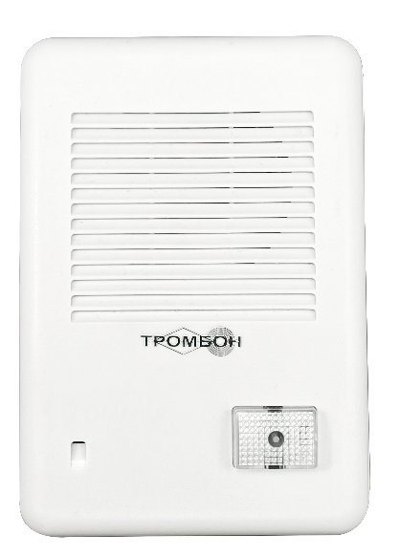
Терминал служебный «Тромбон СОРС-Мед-ТС»
Двустороннее переговорное устройство врача, предназначен для обеспечения двухсторонней голосовой связи между врачом и медсестрой.
Тромбон СОРС-Мед-ТС
Описание:
ТС устанавливается в больничных палатах возле рабочего места врача;
ТС имеет встроенные микрофон, громкоговоритель, кнопку для вызова медицинского персонала, индикатор состояния вызова.
Тромбон СОРС-Мед-КР
trombon.org

Slide 16
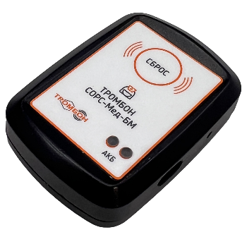
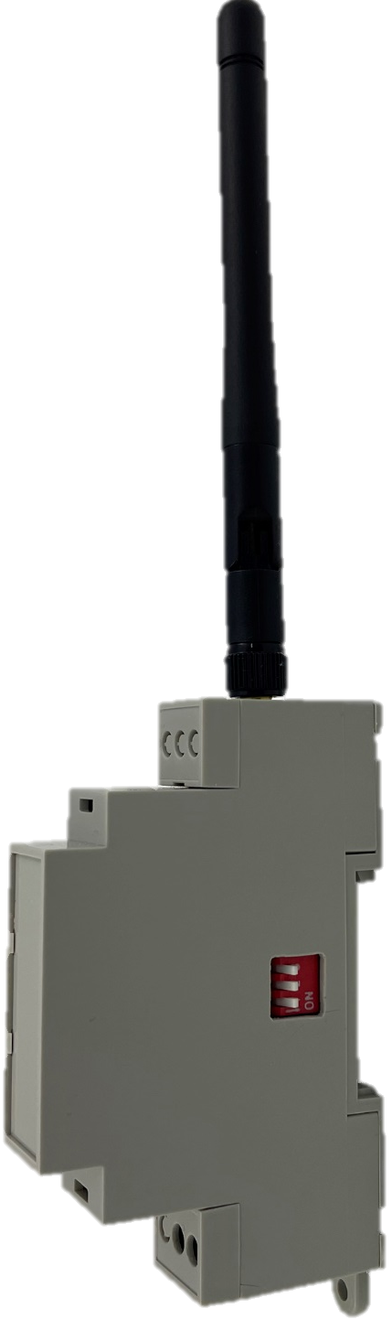
Устройство вызывное «Тромбон СОРС-Мед-УВ»
Брелок медсестры «Тромбон СОРС-Мед-БМ»
Устройство вызывное беспроводной передатчик сигналов вызова совместно с брелоком медсестры
«Тромбон СОРС-Мед-БМ», предназначен для построения в медицинских учреждениях системы речевой
палатной сигнализации «Тромбон СОРС-Мед» и обеспечения маломобильных групп населения экстренным вызовом медицинского персонала.
УВ подключается к «Тромбон СОРС-ЛБС» и передаёт сигнал вызова на брелок медсестры.
Тромбон СОРС-Мед-УВ
Тромбон СОРС-Мед-БМ
Технические характеристики:
Частота радиосигнала сигнала 433,92 МГц
Дальность приёма сигнала в зоне прямой видимости не менее 100 м
Напряжение питания Тромбон СОРС-Мед-УВ 12…36 В от ЛБС
Напряжение питания Тромбон СОРС-Мед-БМ 2,4…3 В (CR2450)
trombon.org

Slide 17
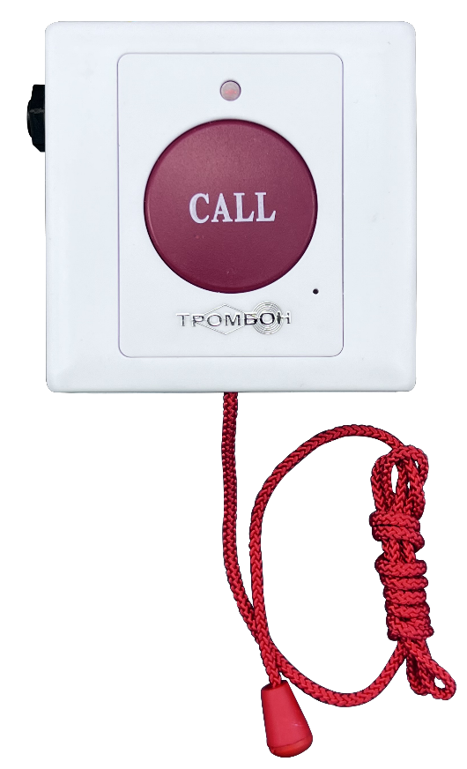
Вызывной сигнализатор «Тромбон СОРС-Мед-ВС»
Вызывной сигнализатор совместно с терминалом палатным «Тромбон СОРС-Мед-ТП» предназначен для обеспечения маломобильных групп населения (МГН) экстренным вызовом медицинского персонала.
Вызывной сигнализатор выпускается в соответствии с техническими условиями в корпусе, предназначенном для накладного настенного монтажа.
Технические характеристики:
Допустимый ток в цепи питания
светодиодного индикатора вызова не более 10 мА
Тип контактов органов вызова нормально-разомкнутый «сухой контакт»
Габаритные размеры ВС, без учёта шнура не более 86х86х46 мм
Длина шнура вызова, не менее 0,8 м
Масса, не более 0,1 кг
Материал корпуса пластик
Рабочий диапазон температур +5 … +40°С
Климатическое исполнение IP54
trombon.org

Slide 18

Вызывной сигнализатор «Тромбон СОРС-Мед-ВС»
Вызывной сигнализатор совместно с терминалом палатным «Тромбон СОРС-Мед-ТП» предназначен для обеспечения маломобильных групп населения (МГН) экстренным вызовом медицинского персонала.
Вызывной сигнализатор выпускается в соответствии с техническими условиями в корпусе, предназначенном для накладного настенного монтажа.
Тромбон СОРС-Мед-ТП
Технические характеристики:
Допустимый ток в цепи питания
светодиодного индикатора вызова не более 10 мА
Тип контактов органов вызов нормально-разомкнутый «сухой контакт»
Габаритные размеры ВС, без учёта шнура не более 86х86х46 мм
Длина шнура вызова, не менее 0,8 м
Масса, не более 0,1 кг
Материал корпуса пластик
Рабочий диапазон температур +5 … +40°С
Климатическое исполнение IP54
4
8
4
trombon.org
trombon.org

Slide 19
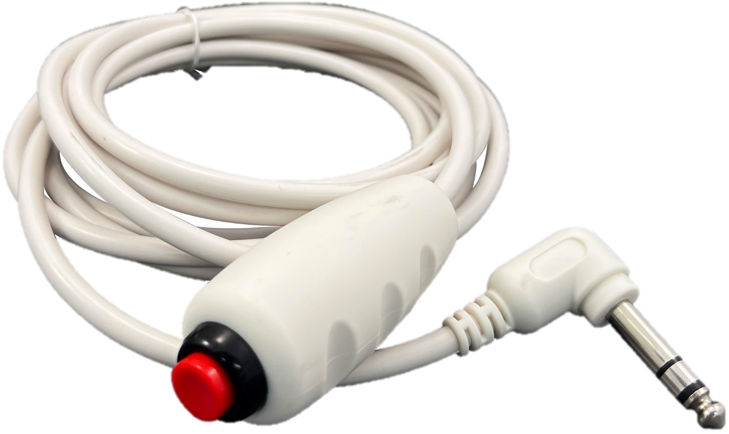
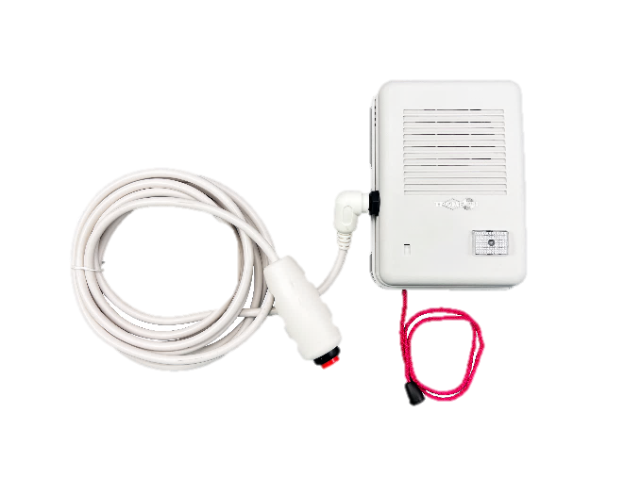

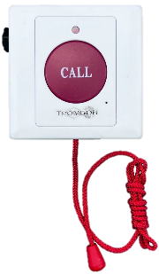
Кнопка выносная «Тромбон СОРС-Мед-КВ»
Кнопка выносная предназначена для дополнительного комплектования устройств пациента и
вызывных сигнализаторов.
Технические характеристики:
Длина кабеля 2м
Разъем для подключения к УП, ТП и ВС Jаck 6.3 мм
Тип контактов органов вызова нормально-разомкнутый «сухой контакт»
Тромбон СОРС-Мед-ВС Тромбон СОРС-Мед-УП
trombon.org
trombon.org

Slide 20
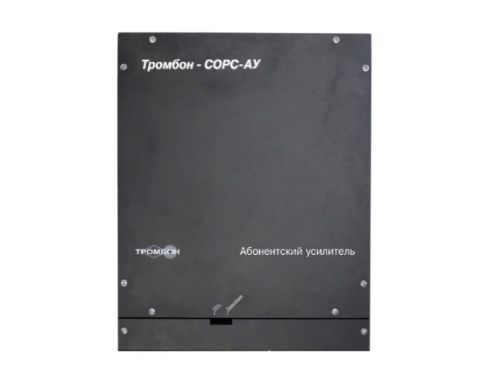
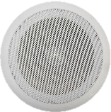
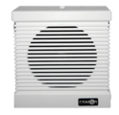
Структурная схема подключений в системе «Тромбон СОРС-Мед»
УП№1
УП№2
УП
№3
УП
№4
RS-485
к ЛБС n-1
УП№1
УП№2
УП
№3
УП
№4
ЛС 4
RS-485
ЛС 3
RS-485
100В
Пуск
ЛС 2
RS-485
ТП№1
ТП№2
ТП№3
Неисправность
ЛС 1
RS-485
230В
230В
RS-485
к ЛБС n-1
УП№1
УП№2
ТС
ТП№3
ТП№4
СОРС-Мед-ПМ
RS-485
1200 м

Slide 21
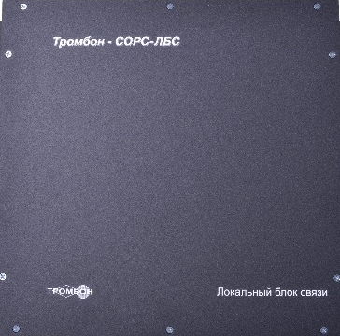
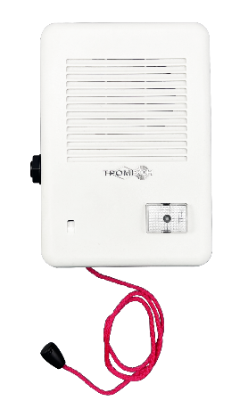
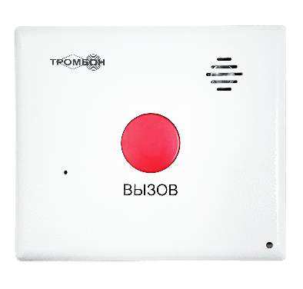
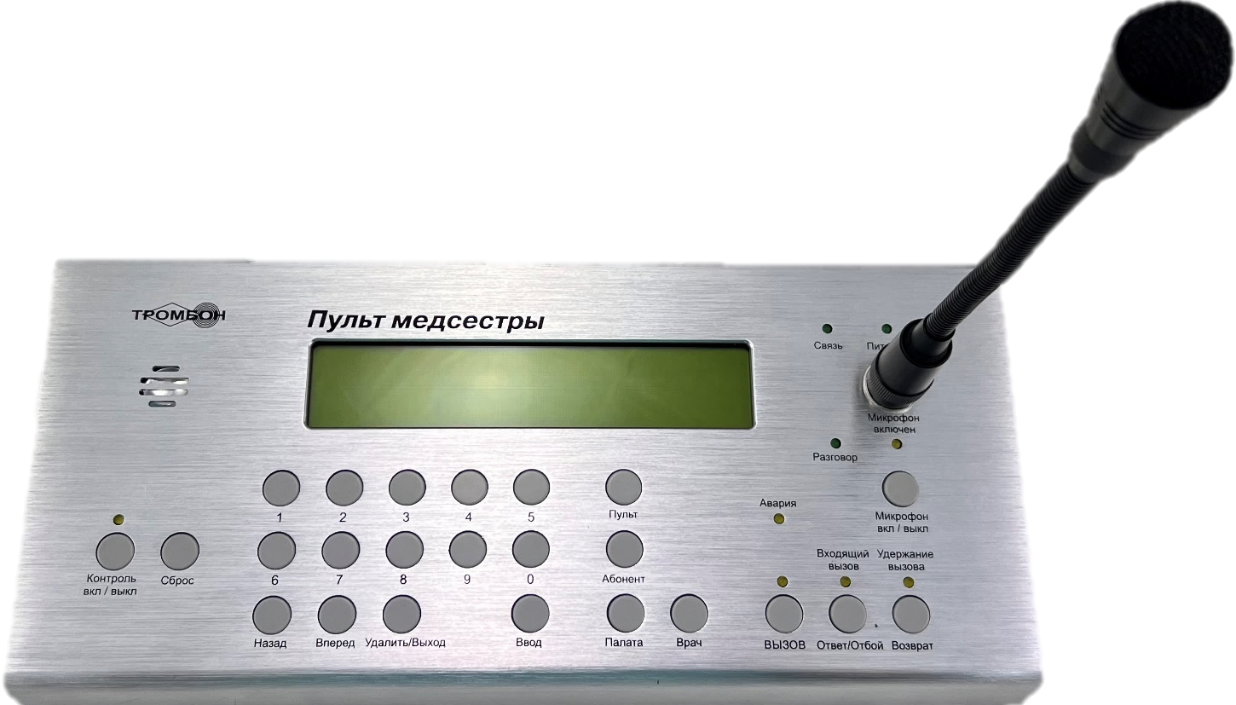
Тип кабеля для межблочного соединения приборов «Тромбон СОРС-Мед»
Оборудование серверное
Тромбон СОРС-Мед-УП
Тромбон СОРС-Мед-ТП
2 х 2 х 0,5 (0,2 мм²) - 0,64 (0,35 мм²)
RS-485, до 1200м
Оборудование серверное
Общие требования к кабелю:
- экранированный;
- волновое сопротивление > 100 Ом;
- сечение от 0,2 до 0,35 мм²
- огнестойкий
Тромбон СОРС-ПМ
4 х 2 х 0,5 (0,2 мм²) - 0,64 (0,35 мм²)
RS-485, до 1200м
Оборудование серверное
Оборудование серверное
3 х 2 х 0,5 (0,2 мм²) - 0,64 (0,35 мм²)
RS-485, до 1200м

Slide 22

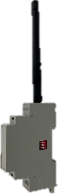
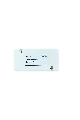
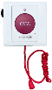
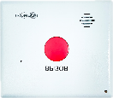
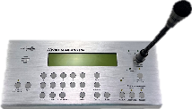



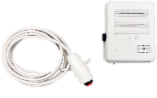
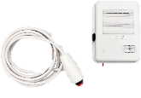
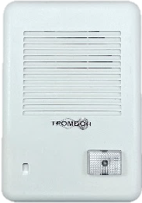

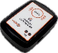

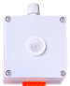

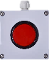

Пример расположения оборудования комплекса «Тромбон СОРС-Мед»
Оборудование серверное Тромбон СОРС-ЛБС
СОРС-Мед-УВ
СОРС-Мед-СО
СОРС-Мед-СО
СОРС-Мед-СО
Палатный коридор
КР
КР
КР
КР
Палата для тяжелобольных
СОРС-Мед-ВС
СОРС-Мед-ТП
СОРС-Мед-ВС
Палата для тяжелобольных
СОРС-Мед-ПМ
СОРС-Мед-ТС
СОРС-Мед-УП
СОРС-Мед-УП
СОРС-Мед-УП
СОРС-Мед-КВ
СОРС-Мед-КВ
СОРС-Мед-КВ
СОРС-Мед-БМ
Дежурный
врач
Палата
Медицинская
сестра
СОРС-ВС-Д
СОРС-ВС-К
trombon.org

Slide 23
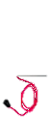

Оборудование серверное
Тромбон СОРС-ЛБС
Оборудование серверное
Тромбон СОРС-ЛБС
Оборудование серверное
Тромбон СОРС-ЛБС
Оборудование серверное
Тромбон СОРС-ЛБС
№1
№2
№3
№16
230В
230В
230В
230В
№1
№2
№3
№4
Пульт медсестры
Тромбон СОРС-Мед-ПМ
Пульт медсестры
Тромбон СОРС-Мед-ПМ
Пульт медсестры
Тромбон СОРС-Мед-ПМ
Пульт медсестры
Тромбон СОРС-Мед-ПМ
trombon.org

Slide 24
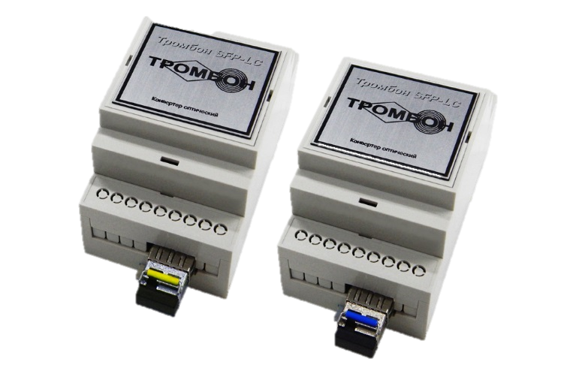
Конвертер оптический «Тромбон SFP-LC»
Конвертер оптический Тромбон SFP-LC предназначен для применения в составе систем промышленной автоматики и телеметрии для двунаправленной передачи сигналов четырехпроводного интерфейса RS-485 по одному оптическому одномодовому волокну на расстояния до 20 км.
Технические характеристики:
Модель SFP-LC-A SFP-LC-B
Длина волны передатчика/приемника 1310/1550 нм 1550/1310 нм
Тим монтажа DIN рейка
Тип оптического конвертора LC
Скорость входного/выходного потока RS485 0 - 1,5 Мбит/с
Дальность передачи по оптоволокну до 20 км
Скорость передачи по оптическому каналу до 1 Гб/с
Тип лазера FP лазер
Поддержка горячей замены SFP модулей Да
Поддержка типа оптического волокна 1х SMF (одномод) 9/125μm
Тип коннектора порта RS-485 TP6P6C (RJ25)
Напряжение питания постоянного тока 10 … 36В
Потребляемая мощность не более 1.5Вт
Диапазон рабочих температур - 40 … +85°С
Степень защиты IP 40
Габаритные размеры (без модуля SFP) 94 х 53 х 58 мм
Масса не более 100 г
trombon.org

Slide 25
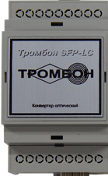

Оборудование серверное
Тромбон СОРС-ЛБС
Оборудование серверное
Тромбон СОРС-ЛБС
Оборудование серверное
Тромбон СОРС-ЛБС
Оборудование серверное
Тромбон СОРС-ЛБС
№1
№2
№3
№16
230В
230В
230В
230В
Одномодовый ВОЛС,
до 20 км
ИБП 12-36В
Пульт медсестры
Тромбон СОРС-Мед-ПМ
trombon.org

Slide 26
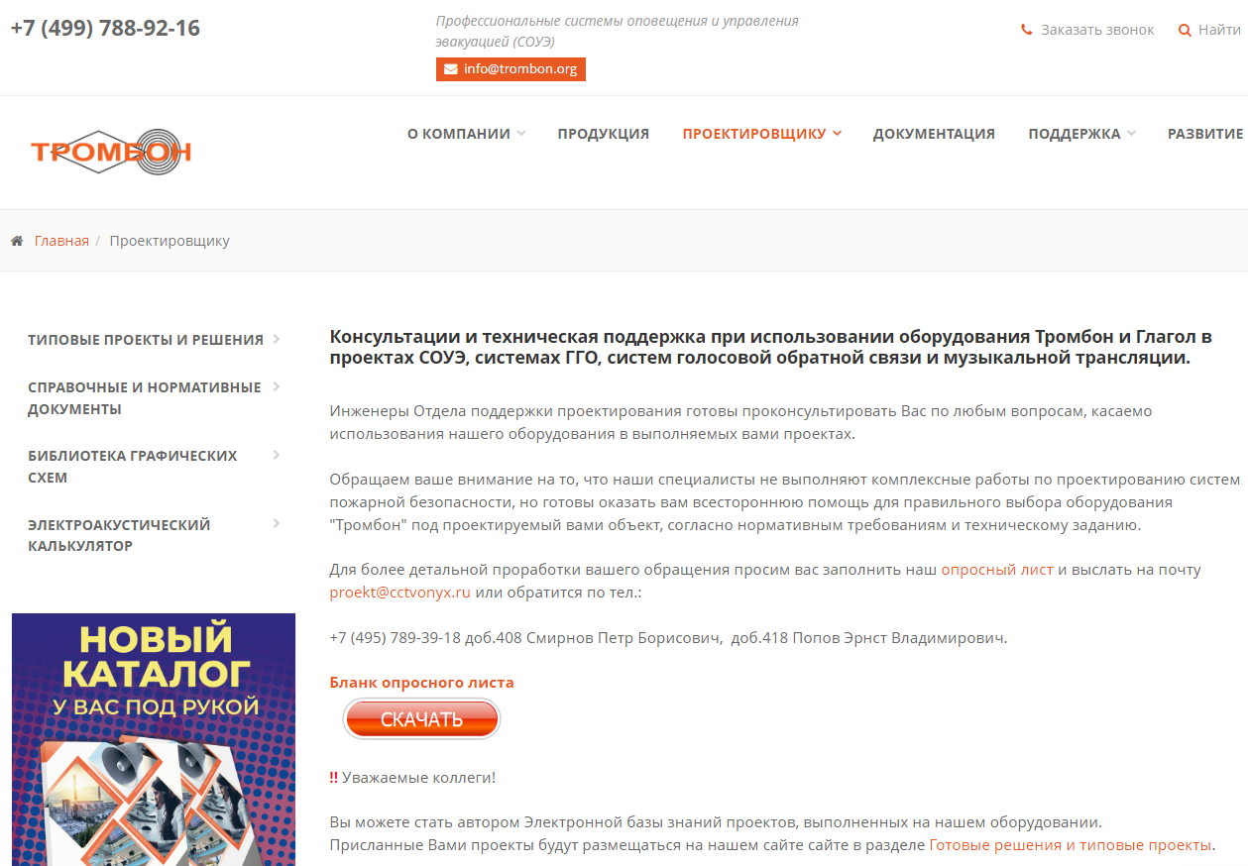
Помощь в проектировании и консультации
САЙТЫ КОМПАНИИ
trombon.org
cctvonyx.ru
ТЕХПОДДЕРЖКА
+7 (495) 789-39-18
+7 (800) 444-14-73
доб. (203, 205)
ПОМОЩЬ В
ПРОЕКТИРОВАНИИ
И КОНСУЛЬТАЦИИ
+7 (495) 789-39-18
+7 (800) 444-14-73
доб. (408, 418)
ЗАПРОСЫ НА
ЭЛЕКТРОННУЮ ПОЧТУ
proekt@cctvonyx.ru
trombon.org

Slide 27







Спасибо за внимание!
Подписывайтесь на наши соцсети и
будьте в курсе всех новинок и мероприятий
soue_trombon
vk.com/cctvonyx
trombon.org
dzen.ru/cctvonyx
cctv_onyx
cctvonyx.ru
cctv_onyx
trombon.org
trombon.org
trombon.org

